Slide 1
Utbildningsförvaltningen

Slide 2
Svenska skolsystemet
FÖRSKOLA
Förskola
Annan pedagogisk verksamhet
OBLIGATORISKA SKOLFORMER
Förskoleklass
Grundskola
GYMNASIESKOLA
Gymnasieskola
Gymnasiesärskola
Specialskola
Fritidshem
Grundsärskola
Sameskola
UTBILDNING FÖR VUXNA
Universitet
högskola
Yrkeshögskola
Konst- och kulturutbildning
Komvux inklusive särvux
Folkhögskola
0-5 år
6-16 år
16-19 år
18 år och äldre
Notes:
Sameskolan är en skolform likvärdig med grundskolans årskurs 1-6, därefter går eleverna vidare till grundskolan. Sameskolan ansvarar för att varje elev är funktionellt tvåspråkig. Sameskolan har ett viktigt uppdrag i att förmedla det samiska samhällets och urfolket samernas normer, värdegrund, traditioner och kulturarv till eleverna samt lära dem läsa, tala och skriva samiska.
Sameskolorna finns i Gällivare, Jokkmokk, Karesuando, Kiruna och Tärnaby
Sameskolstyrelsen är en statlig myndighet som är huvudman för de fem sameskolorna
Specialskolan är till för elever som behöver en annan skolform åk 1-10. Undervisningen motsvarar i stort den utbildning som ges i grundskolan. Huvudman är specialpedagogiska skolmyndigheten SPSM
5 regionala skolor för elever som är döva eller har hörselnedsättning
3 nationella skolor för elever med grav språkstörning
1 nationell skola för elever med synnedsättning och ytterligare funktionsnedsättning
1 nationell skola för elever som är döva eller har hörselnedsättning i kombination med intellektuell funktionsnedsättning samt elever med medfödd dövblindhet

Slide 3
Utbildningsnämndens verksamhet
Verksamheten omfattar all utbildningsverksamhet samt kultur och fritid i kommunen.
Bibliotek, föreningsstöd och kultur.
Förskola, förskoleklass, grundskola, fritidshem, grundsärskola, gymnasieskola, gymnasiesärskola och vuxenutbildning.

Slide 4
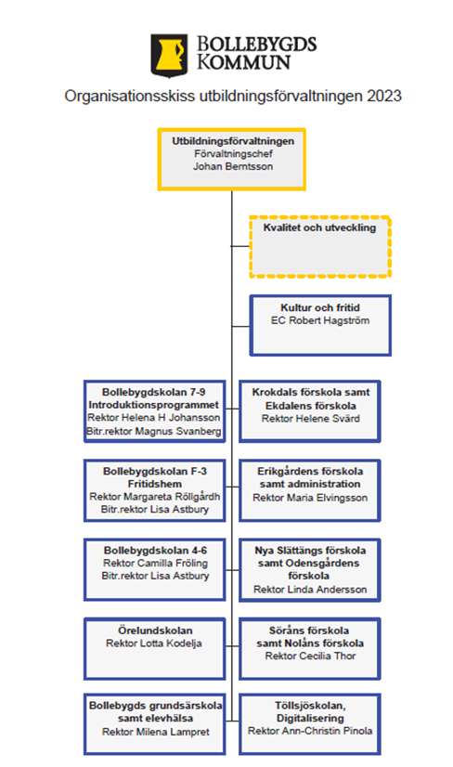
Utbildningsförvaltningens organisation
Utvecklingsledare
Nämndsekreterare/utredning
Admin./samordning
Skolskjuts/systemförvaltare
It/system
372+12 (8) elever
107+36 barn
280 medarbetare
7 förskolor
3 grundskolor och fritidshem
Anpassad grundskola (särskola)
289+304 elever
108 barn
204 elever
45+72 barn
143+80 elever
76+76 barn
14 elever
113+60 elever
Notes:
Enligt reglementet så ansvarar utbildningsnämnden, inom sitt verksamhetsområde, för och leder arbetet som utförs av utbildningsförvaltningen. Förvaltningen leds av en förvaltningschef som inför nämnden är ansvarig för verksamheten.
Nämnden har personalansvar inom sitt ansvarsområde med undantag för förvaltningschef. Förvaltningschefen är anställd av kommunstyrelsen och underställd kommunchefen.

Slide 5
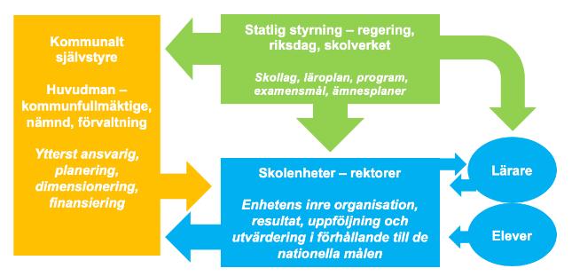
Skolans styrkedja- dubbel styrning
Notes:
Förskola, fritidshem, skola och vuxenutbildning styrs av staten genom lagstiftning och regleringar. Huvudmannen har också ansvar och mandat att styra genom att staten i olika styrdokument ger uppdrag till huvudmannen. Det är denna dubbla styrstruktur som ligger till grund för begreppet den dubbla styrningen av skolväsendet.
Den dubbla styrningen av skolväsendet innebär också att staten inte bara ger direkta styruppdrag till huvudmän, utan även till enskilda tjänstemän inom en huvudmannaorganisation. De uppdrag och ansvar staten ger till rektor för förskolan, skolan eller vuxenutbildningen genom skollag och läroplan ligger på rektorn och ingen annan.
Det finns sedan 2019 en skrivning i skollagen om att varje huvudman ska utse en skolchef som ska biträda huvudmannen med att se till att de föreskrifter som gäller för utbildningen följs i huvudmannens verksamhet inom skolväsendet (SFS 2018:608, 2 kap. 8 a.).

Slide 6
Nuläge
Bollebygd är en stark skolkommun. Den politiska ledningen styr för att uppfylla grunduppdraget att alla barn och elever ska lyckas.
Vårt gemensamma arbete för att stärka barnet/elevens rätt till utbildning, rätt till stöd och vårt systematiska kvalitetsarbete har bidragit till en utveckling av förskolorna och skolornas kvalitet i utbildningen.

Slide 7
Utmaningar/fokusområden/aktuella frågor
Utvecklingen ska hållas i och likvärdigheten stärkas. Fler barn och elever ska må bättre, nå längre och få ledning och stimulans för sin progression. Tillsammans ska vi arbeta för övergripande strategier som ska ge värde för alla förskolor och skolor med fokus på utbildningens likvärdighet i hela kommunen.
Ledningen ska leda för en formativ organisation där tillit, dialog och lärande genomsyrar verksamheterna. Vägval och beslut har fokus på hela organisationen och Bollebygds bästa framåt. Utbildningens kvalitet ska vara likvärdig och bidra till en hållbar progression för barns och elevers lärande, där välmående och värdegrund är bärande delar.
Kompetensförsörjning
Arbetsmiljö
Från kontroll till dialog
Barn/elever med behov av särskilt bemötande och anpassningar
Lokaler

